Slide 1
Sistemas de atención obstétrica e indicadores para la asignación de recursos humanos.

Slide 2
La necesidad de que la atención a los usuarios de los servicios de salud sea cubierta satisfactoriamente en las diversas instituciones que conforman este sector, en lo que a personal de enfermería se refiere, ha generado una constante búsqueda, para lograr que la prestación de estos servicios se traduzca en prácticas efectivas logradas a través del equilibrio entre cuidados de calidad y mayor productividad en los servicios. demandan los pacientes en su estancia hospitalaria, atendiendo entre otros factores fundamentales, a la terapéutica establecida y al grado de autosuficiencia que éstos tienen.
En 1997, la Comisión Interinstitucional de Enfermería, llevó a cabo un análisis de los servicios de enfermería en las instituciones de salud en México e identificó varios factores que influyen en la calidad de la prestación de los servicios de enfermería.

Slide 3
Entre ellos destacó por su importancia la insuficiencia de personal en los tres niveles de atención, principalmente en las unidades de atención médica del primer nivel. Con respecto a esta situación se identificaron las siguientes causas:
• Los índices enfermera-paciente para el cálculo de recursos no se habían actualizado en las últimas décadas.
• En algunas instituciones la asignación de recursos en enfermería se hace sin criterios definidos. • Diferencias importantes en las instituciones del Sector Salud en los porcentajes asignados para el personal profesional y no profesional.
• Inexistencia de un procedimiento administrativo que considere otros criterios diferentes al número de camas de la unidad médica.
• En algunas instituciones el personal no se asigna atendiendo al grado de complejidad de las intervenciones de enfermería.

Slide 4
La política de aplicación dentro de este estudio indica que las necesidades de dotación de un servicio dependerán de los requerimientos propios del servicio y del personal.
Estos serán de manera periódica responsabilidad de la administración
La dotación de los recursos humanos serán por solicitud de autoridades de enfermería
Es responsabilidad de las autoridades tener registro y estudio de las ausencias del personal
Se deben justificar todos los cambios que se deben realizar con bace a los estudios de productividad mínimo de 6 meses
La plantilla del personal se debe actualizar si es que existe algún cambio fisio o tecnológico del servicio
el calculo del personal del servicio se debe ajustar de acuerdo a la normatividad institucional según la ley laboral

Slide 5
Las características de diseño físico del área son:
número, ubicación y distancia entre controles de enfermeras,
centrales de distribución de material y equipo,
cubículos de curaciones o disposición de las áreas de pacientes en sala general
, cuartos semiprivados o privados,
Cada caso en particular deberá ser motivo de estudios específicos para determinar las distancias y el tiempo empleado por el personal de enfermería en los recorridos entre las diferentes áreas.
Los recursos en equipo que deberán tomarse en cuenta para la revisión de plantillas serán, entre otros, camas de hospitalización, camillas de recuperación, camas de cirugía ambulatoria, camas de labor, salas de expulsión, cunas para lactantes, cunas de calor radiante, incubadoras, salas de quirófano, equipo técnico especializado (monitores, ventiladores, bombas de infusión, etc.).

Slide 6
CRITERIOS PARA LA DOTACION DEL PERSONAL
Distribución año calendario.
Días laborables: 200
Días no laborables: 150 de ausentismo programado que incluye: descansos, vacaciones, festivos y los correspondientes por contrato colectivo de trabajo y por ley, equivalente al 41%.
Faltas previsibles: Para determinar este criterio se deberán hacer estudios retrospectivos por años nones; lo deseable es que el estudio abarque un período mínimo de 3 años. En promedio no deberá rebasar los quince días.

Slide 7
B. Porcentaje de personal según nivel de atención y nivel académico del personal de enfermería.
Para tercer nivel–80 %personal profesional (la distribución de enfermeras generales y el de especialistas será determinado de acuerdo con la especialidad)–20 %personal no profesional (auxiliar de enfermería).
Para segundo nivel–70%personal profesional (40% categoría enfermeras generales y 30 % enfermeras especialistas)–30%personal no profesional (auxiliar de enfermería)
Por turno–35% matutino–25% vespertino–20% nocturno (para cada velada)

Slide 8
C. Otros
• En caso de programas específicos la atención deberá ser otorgada, en orden de prioridad, por licenciados en enfermería o enfermeras con curso postecnico correspondiente con la naturaleza del programa.
• Los indicadores: horas enfermera -paciente para los programas especiales se determinarán atendiendo el criterio de productividad con calidad, mismo que considera entre otros aspectos:
–a) Número de pacientes atendidos por jornada laboral
–b) Índice de control de pacientes con adherencia al tratamiento
–c) Índice de infecciones concomitantes
–d) Índice ingresos y reingresos hospitalarios
–e) Índice de alta por mejoría
• Utilizar 6 horas de atención directa al paciente como constante en la fórmula del procedimiento para el cálculo de personal.
• Para la determinación de personal de enfermería será necesario tomar en cuenta si los servicios tienen personal específico para la preparación, manejo y control de los recursos tecnológicos: aparatos de monitoreo cardiaco o hemodinámico, aparatos de apoyo ventilatorio, y de nutrición parenteral, entre otros

Slide 9
MEDICION DEL TIEMPO ENFERMERO- PACIENTE
En la década de los 80s, el SNS ( sistema nacional de salud) realizo un estudio aproximado del tiempo que debería estar un enfermero por paciente
El estudio incluyó la medición del tiempo destinado a la atención directa de los pacientes por parte del personal de enfermería y a establecer el tiempo de atención indirecta invertido en: los enlaces de turno, actividades de preparación de material y equipo, medicamentos, visita médica, actualización de indicaciones médicas, asistencia a reuniones de carácter administrativo o docente, entre otros.
De la medición de estos tiempos resultaron dos datos: los indicadores horas enfermera –paciente y la constante (6) aplicada en la fórmula para el cálculo de personal, representando esta última el tiempo de jornada efectiva de trabajo que utiliza el personal de enfermería para los cuidados directos y las actividades indirectas que realiza, independientemente de la jornada laboral contratada.
Los indicadores que se incluyen a continuación no representan la totalidad de los mismos, debido a la gran diversidad en cuanto a clasificación y denominación que cada una de las instituciones plantea con respecto a los servicios; sin embargo, se considera que pudieran ser representativos y de aplicación general en el sector.

Slide 10
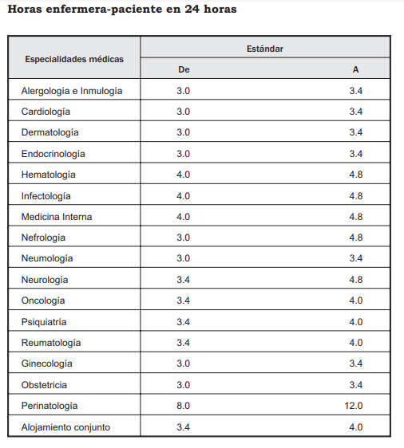
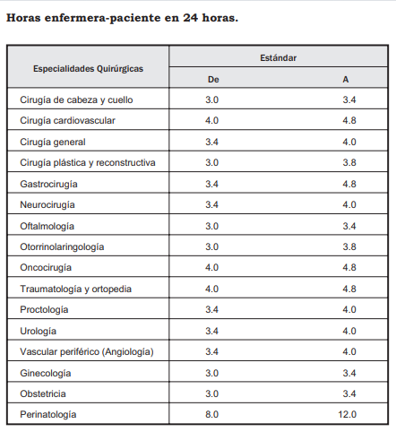

Slide 11
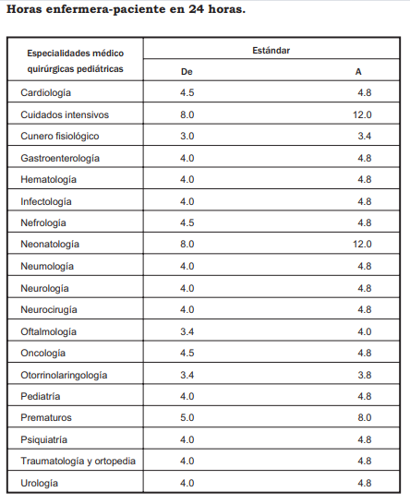
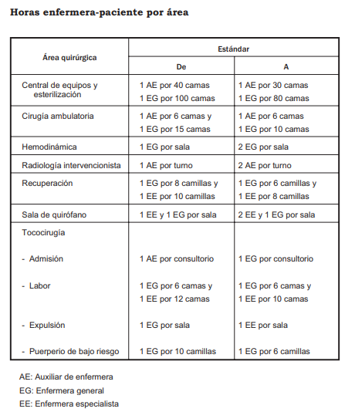

Slide 12
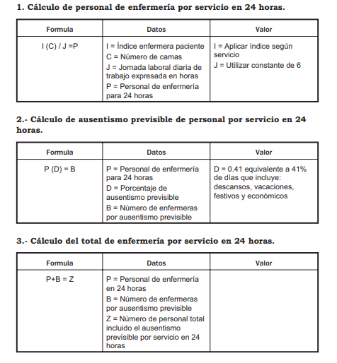
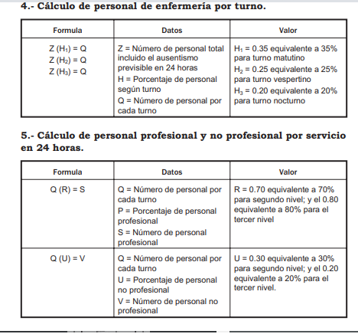

Slide 13
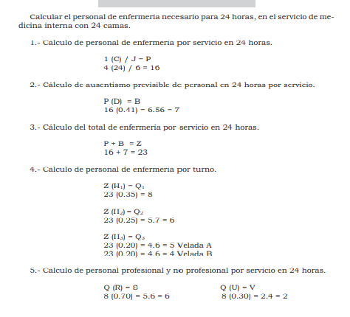

Slide 14
Sistemas de atención obstétrica e indicadores para la asignación de material y

Slide 15
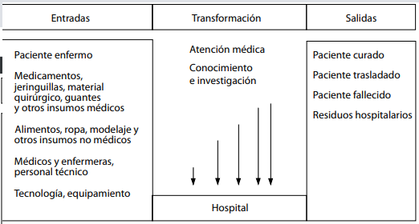
el desarrollo de sistemas de gestión integrados, con aplicaciones tecnológicas adecuadas y efectivas, serán fundamentales para alcanzar estos objetivos. Desde hace varias décadas, los servicios de salud, como consecuencia de estas reformas, han aumentado los esfuerzos por incorporar herramientas y técnicas de gestión, tanto de otros ámbitos de la economía como las propias del sector, poco difundidas. En este empeño, resaltan la administración de las operaciones y los sistemas de clasificación de pacientes

Slide 16
. Se puede señalar que la más generalizada de todas es la previsión y, dentro de ella, los pronósticos de demanda por series de tiempo, cuyo uso se extiende a todos los sistemas de salud para estimar tendencias en el comportamiento de las enfermedades.
El modelo conceptual propuesto y sus procedimientos de apoyo para la planificación de medicamentos y materiales de uso médico tiene como objetivos:
a) brindar el instrumentario metodológico necesario para que las instituciones hospitalarias realicen la planificación de sus medicamentos y materiales de uso médico, según las características clínicas de los pacientes, lo que contribuye a la mejora en la gestión y utilización de sus recursos
b) definir las utilidades y materiales que se ponen de manifiesto en las instituciones hospitalarias;
c) lograr que los planes de demanda, maestro y agregado de admisión, así como, el plan de volumen aproximado de carga de los procesos propuestos formen parte de la gestión de la institución;
d) diseñar el sistema de planificación de medicamentos y materiales de uso médico en instituciones hospitalarias

Slide 17
Todo aquel material y mobiliario se considera un insumo ya que este tiene un periodo de uso especifico el cual se va a adecuar y cuidar. Todo aquello que te tiene se debe de registrar.
En México tenemos los recursos definidos de la siguiente manera:
INVENTARIABLES
Equipamientos y aparatología
Mobiliario hospitalario
Nos referimos a todo aquel material que es reutilizable y de vida prolongada como camas, ventiladores, instrumental etc.
NO INVENTARIABLES
Insumos como medicamentos ,material desechable y de un solo uso
Es todo aquello que se puede desechar a partir del primer uso como gasas, jeringas y vendas.

Slide 18
Los principales problemas con respecto a la administración del material, comienzan al uso y manejo de este, al presupuesto y a la distribución del mismo. Entre ellos:
Solicitud del material (disponibilidad)
Adquisición: (acceso al material dentro del presupuesto)
Almacenamiento ( tiempo de conservación antes de la fecha de caducidad)
Distribución (eficacia con la que se dota de material equitativamente)
Destino y responsables (quien recibe el material y quien se hace cargo por cualquier inconveniente)

Slide 19
SOLICITUD:
Este debe calcularse en la cantidad y calidad dependiendo del presupuesto y del distribuidor, contar el material y sus especificaciones para los procedimientos
ADQUISICION
Siendo donde se compra, los precios, donativos, alquiler y préstamo de los mismos
ALMACENAMIENTO
Lugar, tiempo y condiciones de almacenamiento de los materiales así como la cantidad con la que se cuenta sea la adecuada y que no exista una merma
DISTRIBUCION
Que sea oportuna y adecuada, desde una CEYE, almacén y Farmacia (horarios, personal y transporte adecuados
DESTINO Y RESPONSABLES
dependiendo del material en si, se debe considerar a un personal interdisciplinario para el manejo correcto y adecuado de estos ( personal de biomédica, técnicos mecánicos e ingenieros en mantenimiento y refrigeración)

Slide 20
CALCULO DEL MATERIAL PARA LOS SERVICIOS HOSPITALARIOS
Como todo servicio administrado, se deben contemplar todas las variables que puedan suceder o se requieran dentro del servicio
enfermería debe tener en cuenta los siguientes aspectos al momento de calcular el material necesario para los servicios
Infraestructura adecuada
Categorización de los pacientes
Nivel de atención
Cantidad de personal
Normas y régimen de visitas hospitalarias
Característica de organización especificas del servicio

Slide 21
MATERIAL REFERENTE AL PACIENTE
Ropa de cama, tripees, biombos, divisores, material para evacuar e higiene ( lebrillos, cubetas, cómodos y patos)
MOVILIARIO DE LA UNIDAD DEL PACIENTE
Cama, mesa mayo, estantes, colchones, bandejas, almohadas , tomas de aire
MATERIALES DE ATENCION
Carrito y material de curación, carro rojo, apartado de medicamentos , material de oficina y administración y material de oficina, sillas de ruedas, camillas bastones y tripie
FARMACIA
Suministro diario dependiendo del stok y necesidades del paciente ( se debe tener un registro de las fechas de caducidad, las condiciones de conservación y el consumo)
EQUIPO BIOMEDICO Y DE DIAGNOSTICO
Termómetros, oxímetros, glucómetro aspiradores, nebulizadores , baumanometros y estetoscopios
MATERIAL TEXTIL DE USO DIARIO Y EVENTUAL
USO DIARIO: guantes, instrumental, envoltorios y de entrega por turno
USO EVENTUAL: drenajes, dispositivos de inhalo terapia , drenajes.

Slide 22
CENTROS DE DISTRIBUCION ESPECIALIZADO A CONTEMPLAR
Estos son lugares especiales los cuales debemos contemplar con las características adecuadas como corriente de aire, espacio a la luz del sol, humedad y localización
Estos lugares tienen su nombre su propio personal contemplados para la distribución y conservación de este material
Algunos de estos ligares son:
CEYE (central de equipos y Esterilizaciones
Lavandería y tintorería
Sépticos (centro de eliminación de excreciones)
Farmacia
Almacén

Slide 23
Para realizar el calculo mas optimo de un servicio, se debe tener en cuenta las siguientes condiciones:
Funcionamiento del hospital o la unidad
Si estos tendrán posibles modificaciones a futuro
Incremento o disminución del consumo diario
Capacidad hospitalario
Curva de consumo
Porcentaje ocupacional
Tipo (nivel) hospitalario
Tratamientos específicos de alta demanda y frecuencia
Edad y sexo de los usuarios
Presupuesto
Duración y caducidades
Almacenamiento
Calidad y costos de los artículos
Tiempos de rotación
La localización de los insumos se categoriza de la siguiente manera:
Almacén
Fondo fijo
Central de equipos

Slide 24
CLASIFICACION DEL MATERIAL Y EQUIPO
Por servicio
curación
Canje
Ubicación
Equipo móvil
Equipo fijo
Equipo clínico
Equipo rojo
MATERIAL Y EQUIPO MOVIL
este material puede cambiarse de lugar
EQUIPO FIJO
Material instalado en un lugar especifico
EQUIPO CLINICO
Material de equipo necesario para el trabajo diario en tratamientos médicos o de enfermería
EQUIPO ROJO
Material de uso exclusivo de urgencias y reanimación. Debe existir uno por servicio

Slide 25
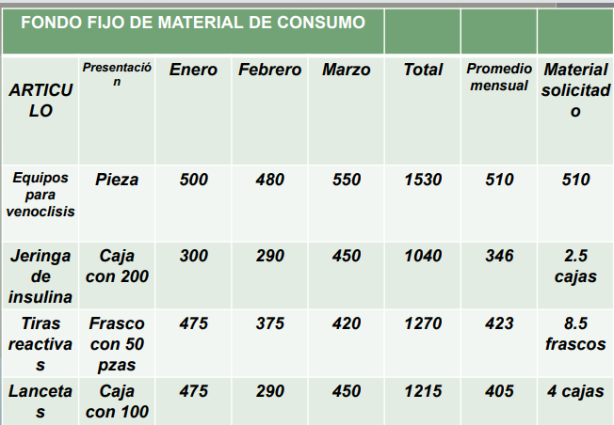

Slide 26
DISTRIBUCION Y CALCULO DE TEXTILES
1 juego por cama de las existentes en los servicios
1 juego por cama existente en la lavandería
1 juego por cama existente en el almacén
1 juego por cama existente en ropería del servicio
1 juego más por cada 10 juegos existentes en lavandería, con el propósito de cubrir el proceso de lavado y renovación por deterioro normal. Dicho juego debe sustituirse cada 6 meses
1 Tendido
1 Limpio
1 Sucio
1 Proceso
1 traslado
1 ropería
1 almacén
1 reposición

Slide 27
Para realizar la distribución correcta y el calculo lo mas exacto posible a las necesidades, se debe tener en cuenta los siguiente parámetros:
No. De camas
Tipo de pacientes ( Hombre, mujer, niño, adulto, adolescente, ptes graves, delicado, post operado, ambulatorio )
De cambios que se realiza en 24hrs
Tipos de cambio ( completo, ½ cambio o ¼ de cambio )
Estaciones del año
% de ocupación

Slide 28
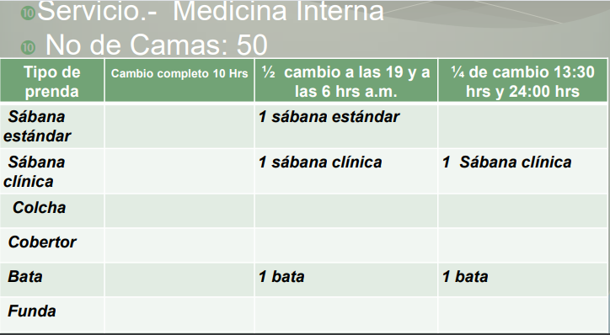
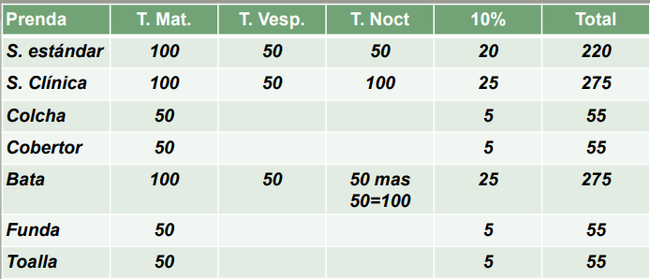

Slide 29
PREVENCION Y RECOMENDACIONES
1.- Prever la existencia con base en cálculos realistas
2.- Asegurar la existencia de fondos fijos en los servicios
3.- mantener la dotación y verificar las existencias
4.-Realizar investigaciones periódicas que muestren el consumo.

Slide 30
GESTION DE PRESUPUESTO

Slide 31

se define como la práctica de la dirección de una empresa o administración destinada a definir en volumen y en valor las previsiones de actividad de la organización en el plazo de un año , y posteriormente a seguirlas en vías de realización mediante una permanente confrontación entre previsiones y realizaciones, se apoya en la estructuración de la organización en centros de responsabilidad
la base de la gestión presupuestaria la constituyen los planes a medio y largo plazo, apareciendo como la resultante de las fases sucesivas de la planificación con las que se pretende tomar las mejores decisiones posibles para alcanzar los objetivos definidos en un momento dado

Slide 32

La contabilidad de una organización está íntimamente ligada a la gestión presupuestaria por diferentes motivos:
La gestión presupuestaria se expresa en cantidades numéricas, tomando de la contabilidad general y de la contabilidad analítica de explotación informaciones numéricas referentes a la actividad de la organización a fin de preparar los datos provisionales y asegurar el control periódico.
Con esta gestión se dota a la organización de un modelo económico, que debe ser ordenado y lógico, tomándose de la contabilidad el equilibrio entre gastos e ingresos, es decir, coherencia para desarrollar sus procesos, aunque la gestión presupuestaria no es una técnica contable, además debe esquematizar los riesgos soportados por la empresa de cara al futuro en función del desarrollo del modelo elegido.

Slide 33

Estructura de un Sistema Presupuestario
PRESUPUESTO
El presupuesto constituye una previsión de ingresos y gastos para un periodo de tiempo determinado. En el presupuesto se determinan los gastos que se van a realizar y los ingresos con los que van a ser financiados.
El presupuesto de una organización supone la base para tomar la decisión que permite que las realizaciones efectivas se ajusten lo más posible a sus objetivos establecidos, normalmente se elaboran los presupuestos para periodos de un año, representando la concretización de los objetivos fijados a más largo plazo.
Los objetivos de la empresa están de hecho íntimamente ligados a los presupuestos, su jerarquización y coordinación en el tiempo son imprescindibles para desarrollarlos eficazmente, utilizando para ello la gestión presupuestaria.

Slide 34

Principios Políticos
Se fundamentan en la división de poderes y la soberanía popular, son los siguientes:
Competencia: establece que en el proceso presupuestario, la competencia se distribuye entre los poderes Ejecutivo y Legislativo. Al Gobierno como órgano competente para dirigir la política presupuestaria se le atribuye su planificación y elaboración y al Parlamento, como titular del poder Legislativo, su aprobación.
Universalidad: determina que los presupuestos deberán incluir la totalidad de los ingresos y gastos públicos, de manera que, el ejecutivo únicamente podrá ejecutar lo contenido en el presupuesto, en el que aparecen las cantidades brutas.
Unidad: este principio indica que todos los ingresos y gastos públicos deben ser incluidos en un solo presupuesto, su objetivo es evitar los presupuestos extraordinarios o complementarios y facilitar al Legislativo el ejercicio del control presupuestario.

Slide 35

Temporalidad: la autorización del presupuesto en su conjunto debe tener una vigencia concreta, transcurrido ese periodo perderá su valor. Normalmente el presupuesto se corresponde con el año natural en nuestro país, no obstante en este principio queda recogida la posibilidad de modificar esta duración para algunas clases de gastos o inversiones.
Especialidad: abarca tres aspectos:
Especialidad cualitativa: todos los recursos asignados en el presupuesto tienen un determinado destino o finalidad.
Especialidad cuantitativa: sólo podrá gastarse en cada crédito presupuestario la cantidad aprobada.
Especialidad temporal: los créditos presupuestarios deberán ser gestionados dentro del periodo de tiempo para el que han sido autorizados.
Publicidad: los ciudadanos deben conocer el destino de la actividad financiera llevada a cabo con los tributos. La publicidad no sólo se produce durante el debate presupuestario y la publicación del presupuesto aprobado, sino también a lo largo de su gestión mediante todo tipo de informes, comparecencias e interpelaciones al Ejecutivo a través del parlamento.

Slide 36

Principios Económicos
El presupuesto es el principal instrumento de Política Económica y por eso se deben considerar los siguientes principios económicos:
Equilibrio: el presupuesto debe estar nivelado, de manera que las partidas de gastos ordinarios de naturaleza anual, tiene que corresponderse con las partidas de ingresos ordinarios, cuando este principio no puede asumirse por la demanda de servicios públicos, se da lugar al "déficit público".
Neutralidad impositiva: debe existir relación entre los impuestos que el ciudadano paga y los servicios que recibirá del Estado, de manera que la financiación de los presupuestos no debe obstaculizar el desarrollo económico.
Deuda pública auto liquidable: la emisión de deuda pública sólo está justificada para financiar inversiones productoras de riqueza con la que se pagarán intereses y se amortizará el principal de las deudas contraídas.

Slide 37
Principios Contables
El documento presupuestario debe regirse por normas contables, siendo la contabilidad un instrumento de control de los recursos para que sean gestionados conforme a los principios vistos hasta ahora, de manera que los principios contables que a continuación se enumeran complementan a los anteriores:
Presupuesto Bruto: todas las partidas se consignarán en el presupuesto sin aumentos o minoraciones, evitando en todo momento las especulaciones. Contablemente se ha de comprobar que tanto los ingresos como los gastos se apuntan con sus valores brutos, sin deducir en los ingresos sus costes de administración, ni en los gastos los recursos que produzcan, debiendo en ambos casos aparecer las correspondientes partidas diferenciadas.
Unidad de caja: todos los ingresos y gastos de la Hacienda Pública deben estar centralizados en una sola caja, llamada Tesoro Públicos. Esta unidad permite coordinar la tesorería de los caudales públicos, aunque en ciertos casos es conveniente la gestión autónoma por diversos órganos del sector público que deberán tener cuentas y cajas propias.
Especificación: las transferencias entre las diversas partidas presupuestarias están prohibidas.

Slide 38

CICLO PRESUPUESTAL
El presupuesto constituye el plan económico de la Hacienda Pública para un periodo determinado, se desarrolla mediante un proceso de asignación y aplicación de los recursos que comprende cuatro fases:
Aprobación
En esta fase se estudia, delibera y aprueba por el poder Legislativo, el documento presupuestario presentado por el Ejecutivo, en caso de no ser éste aprobado, se prorroga el del año anterior. Esta fase suele durar entre 3 y 6 meses y la discusión presupuestaria se desarrolla por medio de:
Un examen pormenorizado de la propuesta por parte de una comisión o varias comisiones especializadas, antes de la presentación al pleno para su aprobación.
Examen y aprobación global de las grandes cifras por el pleno del Parlamento.
Elaboración
Tiene por objeto prever la asignación de los recursos entre las diferentes alternativas de gasto, así como los ingresos con que financiarlos. La confección del documento presupuestario generalmente competa al poder Ejecutivo, siendo su plazo aproximado de 6 meses.

Slide 39

Ejecución
Una vez aprobado el presupuesto, se puede comenzar la gestión por parte del Ejecutivo para satisfacer las necesidades públicas que se hayan previsto para el ejercicio. Normalmente el ejercicio presupuestario coincide con el año natural y su gestión se ve condicionada por el carácter vinculante del presupuesto aprobado.
Desarrolladas en el ámbito del centro gestor correspondiente, de competencia ministerial:
Propuestas para realizar un gasto
Autorización para gastar
Reconocimiento de la obligación de pagar
Propuesta de pago
Desarrolladas por el Tesoro Público:
Ordenación del pago
Pago material

Slide 40

Presupuestación
El plan financiero debe valorar el coste que supone la programación y ha de servir de base para la elaboración del presupuesto, recogiendo la diferentes peticiones de recursos, en esta fase se ha de determinar la ejecución del programa plurianual a lo largo del año, de esta forma. ha de comprender la revisión anual de los objetivos fijados previamente, así como las acciones necesarias para su consecución.
Control
El presupuesto por programas se caracteriza por ser finalista, lo que significa que persigue la consecución de unas determinadas metas para las que se han asignado los correspondientes recursos, para ello se necesita un control que permita informar de los resultados que se van obteniendo y las posibles variaciones que se produzcan, así como las causas que las han provocado.
El control permite, por tanto, el seguimiento de la actividad gestora de los programas.

Slide 41
ACTIVIDAD
Crear una empresa en donde se deba calcular lo siguiente con un presupuesto
Cotizar los costos para construcción, material, personal y costos
Dar un aproximado de los siguientes gastos posibles
Gastos de materiales
Gastos aprox de servicios
Responder las siguientes preguntas:
¿Qué debo de considerar al momento de realizar un plan presupuestal?
¿ como voy a distribuir el presupuesto y en que debo priorizar?
¿ en que debo gastar mas?

Slide 42
Liderazgo y modelos de liderazgo

Slide 43
Persona o personas que dirigen y motivan a un grupo con el fin de alcanzar una meta
liderazgo
Desarrollo y dirección
Líder y jefe
Motivación
Equipo
En la dirección de los procesos laborales se es necesario un líder que dirija y motiva al personal con el fin de lograr metas establecidas
La diferencia entre un líder y un jefe, es que el jefe solo ordena mas el líder motiva y dirige
Conjunto de personas con un fin en comun
Característica emocional en el cual se activa la conducta para lograr una meta en común

Slide 44
CARACTERISTICAS DE UN LIDER
Innovación
Capacidad comunicativa.
Adaptación al cambio
Compromiso.
Resiliencia
Motivación
Agilidad
Flexibilidad
Emprendedor
Trabajo en equipo.
Para iniciar cualquier proyecto, se es necesario tener características afines en las cuales se pueda motivar a un grupo de trabajo
Es necesario ya que un grupo laboral sin un líder no podrá realizar un trabajo optimo
Es de preferencia tener un grupo con motivaciones ya que se tendrán mejores resultados así como seguimiento y fidelidad

Slide 45
TIPOS y MODELOS DE LIDERAZGO
Burocrático
carismático
Participativo/ democrático
“Laissez+faire”
“déjalo ser”
natural
Orientado a la tarea
Transaccional
Para ser un líder se debe considerar importante el que sea una persona que pueda mandar y dirigir.
No todos los lideres son iguales, estos tienen diferentes maneras de organizarse y diferentes personalidades que motivan a seguirlo.
Critico y estricto
Persona con características motivadoras innatas
Motivar y caer bien
Deja ser a su equipo sin ordenar
Un modelo de liderazgo son escuelas establecidas con características moldeables y adaptables a las circunstancias y necesidades para un líder y grupo.
Busca atraer y concretar en equipo
Busca completar las metas establecidas
Obediencia absoluta al lider

Slide 46
ACTIVIDAD
Realizar un plan de acción para un grupo especifico y contestar las preguntas siguientes:
En un centro de readaptación juvenil varonil y femenil, se encuentra en crisis por descoordinación y problemas administrativos internos, los jóvenes internos muestran actitudes retoricas hacia el personal y rebeldía constante
Se cuenta con los medios y el financiamiento mas no se cuenta con una coordinación ni un plan de acción que pueda mostrar resultados en aproximadamente 1 año
¿Qué plan aplicaría?
¿Qué tipo de líder se necesita?
¿Qué soluciones podría aplicarse en esta situación?

Slide 47

SUPERVICION Y JEFATURA

Slide 48
SUPERVICION
CONSEPTO
Funciones
Objetivos de la supervisión
EDUCATIVO
PROFESIONAL
APOYO
Selección y contratación del trabajador. Colocación del trabajador en un puesto de trabajo concreto.
Planificación del trabajo.
Distribución del trabajo. Delegación del trabajo.
Dirigir, revisar y evaluar el trabajo. Coordinación
. Distribución de la información.
Introducir cambios y nuevas ideas.
Rebajar tensiones.
Se conoce como “supervisar” a la acción de mirar el trabajo ajeno con el fin de prevenir o seguir una tarea o personal especifico
Enseñanza y formación permanentes.
Ofrecimiento de servicios de calidad.
Socialización del profesional.
Elevar el nivel teórico y práctico de las actuaciones.

Slide 49
MODELOS Y TECNICAS DE SUPERVICION
Se busca realizar de manera especifica y única con el fin de reconocer a un individuo por su trabajo
INDIVIDUAL
DIRECTA O INDIRECTA
FORMAL E INFORMAL
GRUPAL
Directa: observación de la labor en directo tomando como “ejemplo” a los que ya ejercen
Indirecta: libre asociación con el trabajador y ejemplificando la enseñanza
Se trata de integrar de la mejor manera a un grupo social con el fin de alcanzar una meta
Formal: de profesional a profesional
Informal: ventajoso de arriba hacia abajo

Slide 50
Perfil del “SUPERVISOR”
La regla de oro del proceso de supervisión es no crear un exceso de estructura que impida la discusión.
las técnicas de supervisión suponen tener que alcanzar un equilibrio entre dar consejo y apoyar lo que indica el trabajador
Conocimiento específico del trabajo y del campo donde de está aplicando.
Haber sido supervisado.
Capacidad de comunicación: saber escuchar.
Tener conocimientos en dinámicas de grupos.
Saber transmitir una capacidad de análisis, autocrítica y autonomía.
Saber proponer las pautas adecuadas para que se consigan los objetivos de la supervisión.
Capacidad receptiva y segura, aceptando las dudas.
Agilidad mental y analítica.
Capacidad de análisis y de síntesis.
Capacidad de empatía. Capacidad de autocrítica.
Interés por la docencia.
Capacidad de trabajar en equipo.
Capacidad de exigir motivando un nivel de autoexigencia en los supervisados. Saber transmitir una concepción amplia del trabajo

